Slide 1

商品推荐系统的设计与实现
上海建桥学院
计科B18-6班 专业：云计算
答辩人：覃飞 导师：胡敏彦

Slide 2
01
课题背景及意义
02
研究的主要内容
^{目录}
03
研究方法
^{CONTENT}
04
预期成果
05
进度计划

Slide 3
Part 1
课题背景及意义

Slide 4
行业背景
推荐算法的应用多元、广泛。
各大互联网巨头都在使用这项技术
更有针对性地提供顾客的需求

Slide 5
研究意义
01
将商品交易平台和推荐算法技术充分结合
研究
意义
02
对于卖家而言，让更多潜在顾客看到自己的商品
03
对于买方而言，提供可能购买的商品；提供更加便捷、实用的交易平台。

Slide 6
Part 2
研究的主要内容

Slide 7
对于新用户推荐当前平台优质的商
研究的主要内容
文献检索，对python 语言实现推荐算法的方法进行学习和分析。
01
02
设计并实现一个商品交易网站：登录/注册、关键字搜索、商品交易、商品发布。
A
B
03
C
D
04
将推荐算法应用网站的商品展示中：基于协同过滤的商品推荐(通过计算欧几里得距离/余弦相似度，排序得到推荐结果)
基于商品内容的推荐：对于新用户推荐当前平台优质的商品。解决新用户的冷启动问题。

Slide 8
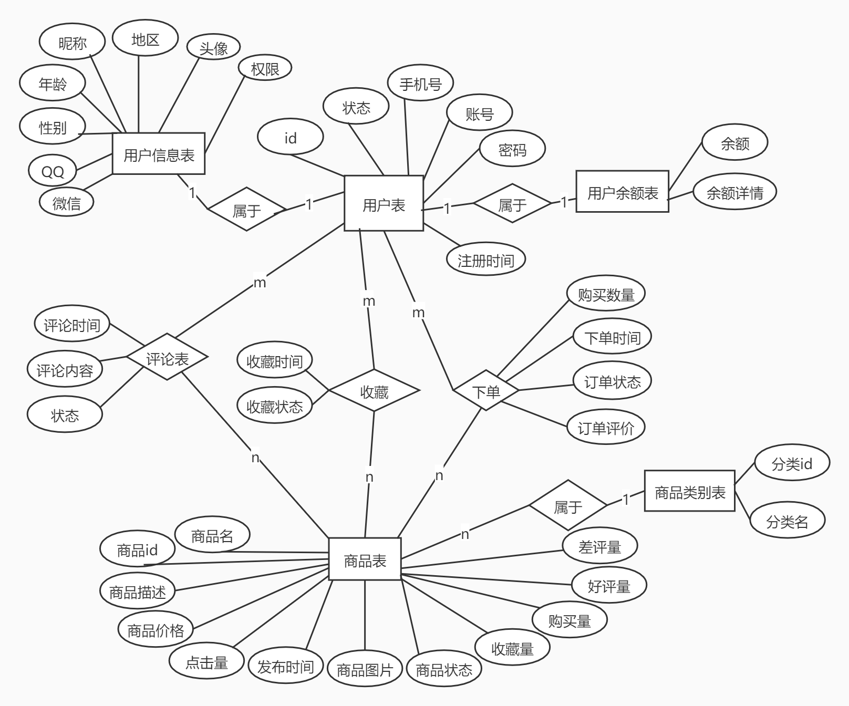
m

Slide 9
Part 3
研究方法

Slide 10
研究方法及开发工具
01
文献研究法
02
调查研究法
03
经验总结法
04
Pycharm 、 Navicat 。

Slide 11
关键技术
Django：Web框架
Surprise：推荐算法的库
Mysql：用于存储数据
3
4
Sklearn: 用于数据集合并切分
2
5
Numpy/Pandas：将数据构建矩阵，挖掘特征
Python：编程语言
关键技术
1
6

Slide 12
Part 4
预期成果

Slide 13
预期结果
完成毕业设计开题报告，开题答辩PPT
完成和课题有关的外文翻译和文献综述
完成各个模块的设计、编程、测试
毕业设计中期答辩PPT，与期中自检报告
完成毕业设计文档的编写（包括需求分析、总体系统实施和测试等环节）
完成毕业设计答辩

Slide 14
Part 5
进度计划

Slide 15
进度计划
1、查阅文献资料，对推荐算法进行调研、撰写开题报告2021-06-14至2021-09-10
2、对商品推荐系统的设计与实现毕业课题进行开题答辩2021-09-11至2021-09-30
3、对商品推荐系统进行程序设计及调试2021-10-01至2021-12-02
4、完成中期检查的准备工作，并进行中期答辩2021-12-03至2021-12-10
5、根据中期要求完善系统功能，完成毕业设计文档撰写2021-12-11至2022-01-02
6、完成论文评审、查重，进行毕业设计答辩2022-01-03至2022-01-22
7、根据毕业设计答辩修改要求完善毕业设计，并定稿2022-01-23至2022-04-23

Slide 16
参考文献
[1]王炳祥.基于协同过滤的歌曲推荐算法研究[J].《数字技术与应用》，2019(10):126-127
[2]王汇琳，陈欣.基于改进聚类与融合用户属性特征的协同过滤推荐算法.《理论数学》,2021:929-936
[3]毛勇.基于协同过滤的推荐算法研究[J].《计算机时代》，2018(7):28-31
[4]曾凡锋等.基于卷积神经网络的语句级新闻分类算法[J].《计算机工程与设计》，2020
[5]韩潞潞,刘念等.基于Python 的关联规则算法在推荐领域的应用研究[J].《科技资讯》,2018 (2):23-25
[6]李瑶.一种改进的协同过滤推荐算法.《天津理工大学学报》，2021(1):1-5
[7]马智勤，廖雪花等.基于分布式ElasticSearch相似内容比对算法研究[J].《信息科技》，2020(12) 2843-2849
[8]王蓉，刘宇红，张荣芬.基于混合聚类与融合用户属性特征的协同过滤推荐算法.《现代电子技术》,2021: 179-182
[9]何婧，胡杰.融合矩阵分解和XGBoost的个性化推荐算法[J].《重庆大学学报》，2021(1):78-87
[10]郭聃.基于层次隐马尔可夫模型和神经网络的个性化推荐算法[J].《计算机应用与软件》，2021:313-319,329
[11]郝雅娴.K-Means聚类中心最近邻推荐算法[J].《山西师范大学学报:自然科学版》，2021:72-78
[12]欧如月, 陶宏才.一种融合PageRank和PersonalRank的多层个性化推荐算法[J].《成都信息工程大学学报》，2021:305-310
[13]曹界杰,张娟.基于改进局部敏感哈希的协同过滤推荐算法[J].《软件》,2021(5):151-156
[14]唐婷.基于Python的词云生成技术分析[J].《科学技术创新》，2021
[15] YANG Kaili, SHAN Meijuan.Data Visualization Based on Python[J].《Modern Information Technology》，2019
[16]Mongia Aanchal，Majumdar Angshul.Matrix completion on learnt graphs: Application to collaborative filtering[J].《Expert Systems With Applications》，2021

Slide 17

谢
赏
欣
谢
上海建桥学院
计科B18-6班 专业：云计算
答辩人：覃飞 导师：胡敏彦

